Slide 1
RAPPOR: Randomized Aggregatable Privacy-Preserving Ordinal Response
RAPPOR:随机可聚合的隐私保护顺序响应
报告人：刘鑫
指导老师：张美范
https://github.com/google/rappor

Slide 2

目 录
01
项目介绍
02
内容详述
03
代码实现
04
总结展望

Slide 3


一、RAPPOR介绍
1
RAPPOR：谷歌于2014年提出的一项从用户端处理众包数据的技术，具有匿名性及较强的隐私保障。已经在谷歌的Chrome Web浏览器中看到了有限的部署。
研究动机：Hijacking of Chrome Settings
希望收集用户使用的默认主页和搜索引擎，但同时不涉及用户的个人隐私。
服务效用
用户隐私
RAPPOR：保护调查参与者的隐私同时收集准确的统计数据

Slide 4
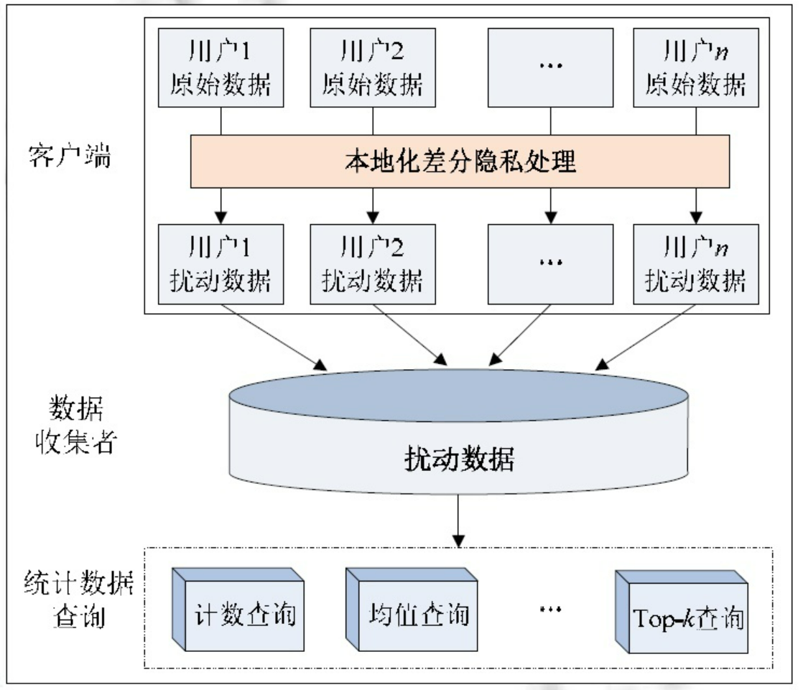
一、RAPPOR介绍
2
RAPPOR的实现基础：本地化差分隐私（Local Differential Privacy, LDP）
RAPPOR的特性：
对隐私的保证是可证明、可定量化的
整个过程无可信的第三方的要求
用户真实数据始终在用户自己手中
RAPPOR的其他贡献：
可收集关于任意字符串集的统计信息
为用户提供了纵向隐私保护
提供了新颖、高效的解码框架
本地化差分隐私数据处理框架图
实现了在不知道每个单一数据的前提下对数据整体进行分析

Slide 5
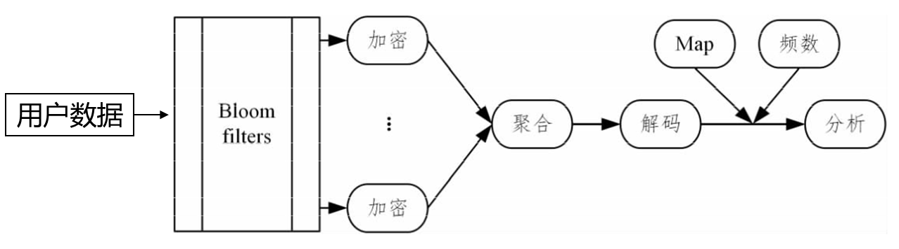
一、RAPPOR介绍
3
RAPPOR算法的实现过程概述
随机响应
单值频数统计
频数校正+LASSO回归
客户端编码
扰动加密过程
服务器端解码

Slide 6
目 录
01
研究背景
02
内容详述
03
代码实现
04
总结展望

Slide 7
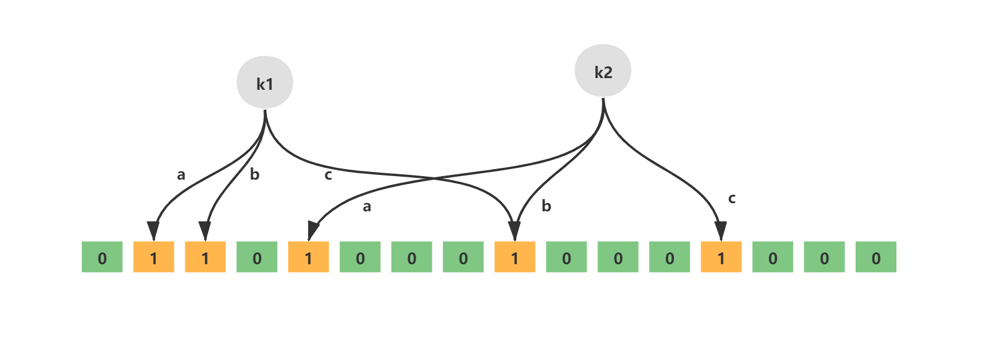
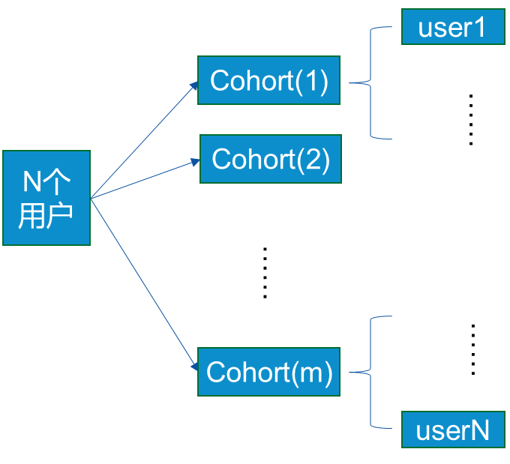
二、内容详述
4
编码——扰动——解码
客户端编码
利用布隆过滤器（Bloom Filter）编码
布隆过滤器：
本质：一个很长的二进制向量和一系列随机映射函数（哈希函数）组成。
作用：可以用于快速检索一个元素是否在集合中。
优点：保密性强、存储空间小等；
缺点：存在冲突和误判率。
为了减少碰撞冲突，分配用户到多队列（Cohort）
一共m个队列。
每个队列使用不同的哈希函数集

Slide 8
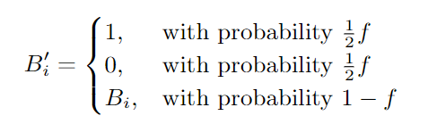
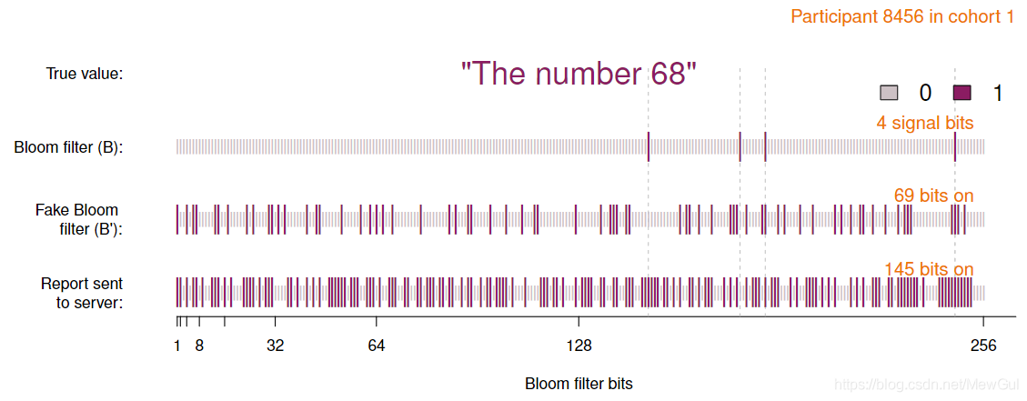
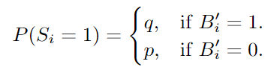
二、内容详述
5
编码——扰动——解码
扰动加密过程
原理：随机响应机制（抛硬币）
永久随机响应
B
B’
2-Level Randomized Response 随机响应
B’ 将永久保存在客户端中
瞬时随机响应
B’
S
每次上传数据都对B’进行一次瞬时随机响应扰动
f、p、q 是用户可调参数。用于控制隐私水平
与差分隐私预算ε相关
调节隐私效用

Slide 9
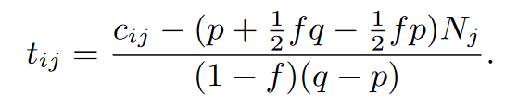
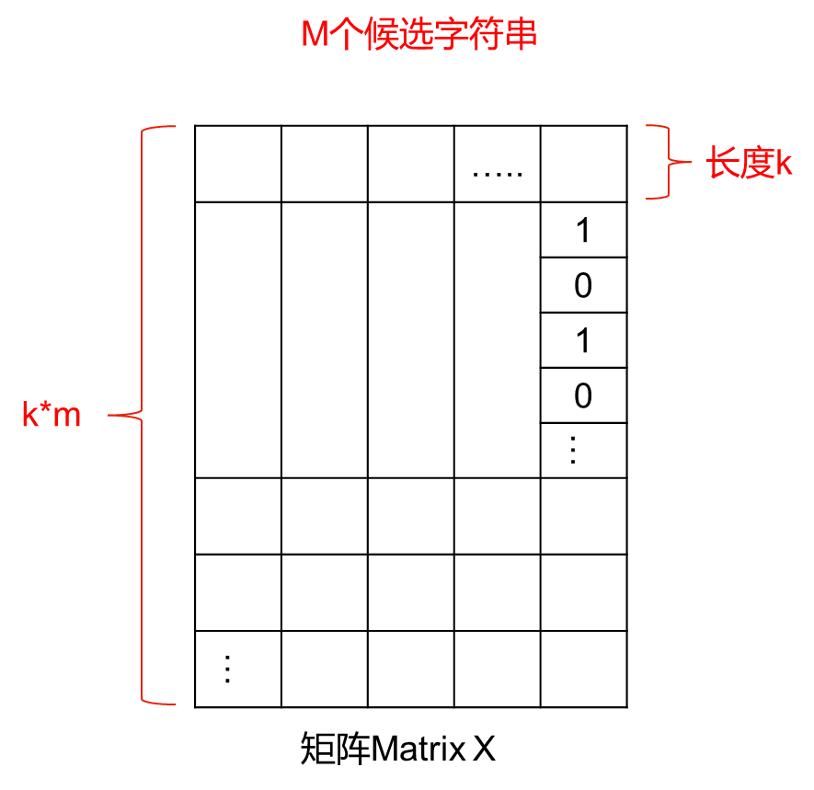
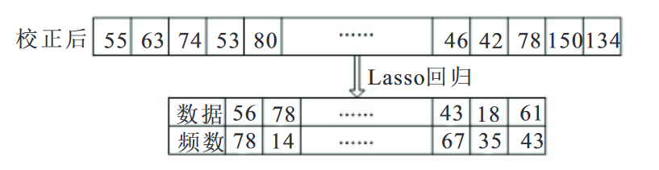

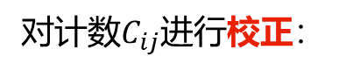
二、内容详述
6
编码——扰动——解码
服务器端解码
利用频数校正和LASSO回归拟合
布隆过滤器的位频数估计
将所有用户发送来的向量S上每个比特位i上对应的数值1进行求和，得到 $C_{ij}。$
对计数$C_{ij}$进行校正：
为了得到频数无偏估计
利用LASSO回归模型解码
为了选出候选字符串集的子集，消除低频项影响
设向量$Y$由$t_{ij}$组成，映射矩阵$X$由用户数据属性中的每个属性值得映射组成。对$Y\sim X$进行LASSO回归得到每个属性值统计频数。

Slide 10
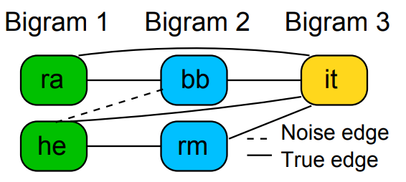
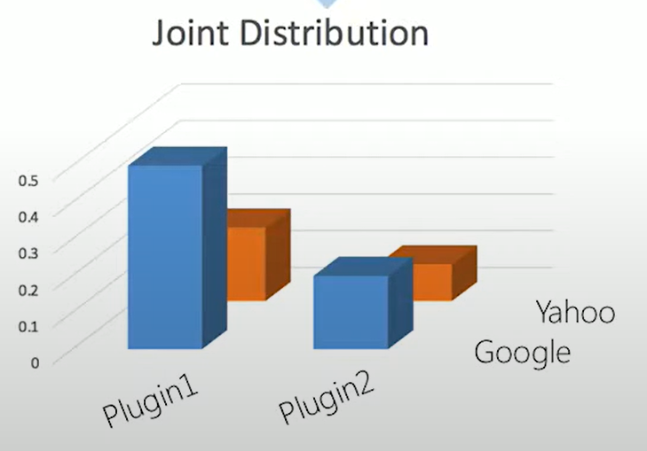
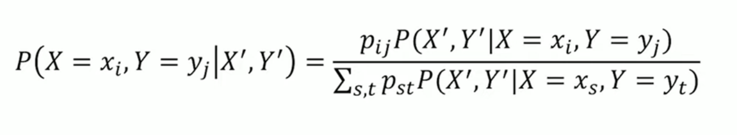
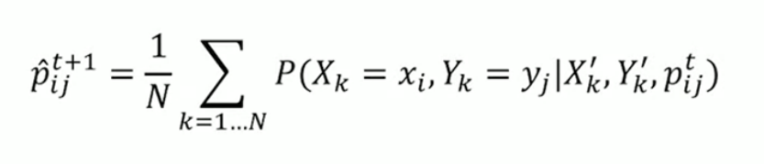

二、内容详述
7
RAPPOR算法改进
改进的RAPPOR
收集n-grams报告构建未知词典
只能研究单个属性变量的分布
Dictionary
rabbit、hermit、hebbit
RAPPOR算法的不足
MAP矩阵构建需要完整词典
利用EM（最大化期望）算法估计联合分布
E-step:
M-step:
该算法收敛于渐近无偏的$p_{ij}$的最大似然估计。

Slide 11
目 录
01
研究背景
02
内容详述
03
代码实现
04
总结展望

Slide 12
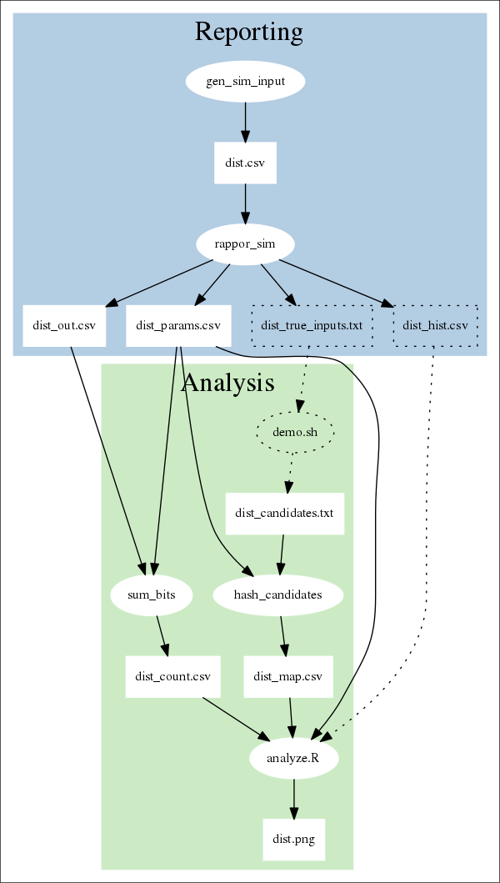
三、代码实现——测试数据流图
8
模拟测试数据流图
利用生成的分布数据进行测试
1、首先生成具有不同分布的模拟输入数据。
模拟步骤
2、使用RAPPOR隐私保护报告机制隐藏每个值。
1、通过求和位来聚合报告，并进行频数校正得到无偏估计。
2、提出候选字符串，利用哈希散列构建真实值映射MAP文件。
分析步骤
3、使用客户端报告、RAPPOR参数和候选字符串作为输入，推断真值的分布。通过绘制真实分布和推断分布以进行比较。
结合R语言和Python语言实现

Slide 13
三、代码实现——生成数据
9
模拟数据流图
客户端报告
1.生成模拟输入CSV数据
dist.csv
GenerateTrueValues <- function(distr, distr_range, num_clients,
reports_per_client, num_cohorts) {
pdf <- ComputePdf(distr, distr_range)
#输出给定分布的离散概率密度函数
num_reports <- num_clients * reports_per_client
#根据pdf采样的直方图
partition <- RandomPartition(num_reports, pdf)
value_ints <- rep(1:distr_range, partition) # 复制
stopifnot(length(value_ints) == num_reports)
value_ints <- sample(value_ints) #随机打乱值
#报告的值是字符串，因此设置前缀为 “v”
values <- sprintf("v%d", value_ints)
client_ints <- rep(1:num_clients, each = reports_per_client)
#将各个用户分配到队列中
cohorts <- client_ints %% num_cohorts # %% 指求余数
clients <- sprintf("c%d", client_ints)
data.frame(client = clients, cohort = cohorts, value = values)
}
生成模拟数据
分布数据文件
输入：5个相关数据参数
输出：包含特定抽样分布数据的CSV文件
Notes:
Computepdf():调用dexp(),dnorm(),dunif(),sapply()输出给定分布的离散概率分布函数
RandomPartition():根据指定的分布输出随机分区，返回根据pdf采样的直方图
Rep(1:dist_range,partition):将1到dist_range循环partition遍

Slide 14
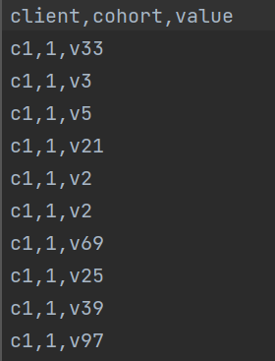
三、代码实现——RAPPOR报告
10
模拟数据流图
dist.csv
2、进行RAPPOR报告（RAPPOR Reporting）
def RapporClientSim(params, irr_rand, csv_in, csv_out):
header = ('client', 'cohort', 'bloom', 'prr', 'irr')
csv_out.writerow(header)
start_time = time.time()
if i % 10000 == 0:
elapsed = time.time() - start_time
log('Processed %d inputs in %.2f seconds', i, elapsed)
cohort = int(cohort_str)
secret = client_str #秘钥，保证消息完整性
#调用rappor.py中的Encoder类加噪
e = rappor.Encoder(params, cohort, secret, irr_rand)
bloom, prr, irr = e._internal_encode(true_value)
#类似于bin()，返回整型的二进制表示
bloom_str = rappor.bit_string(bloom, params.num_bloombits)
prr_str = rappor.bit_string(prr, params.num_bloombits)
irr_str = rappor.bit_string(irr, params.num_bloombits)
#输出编码值
out_row = (client_str, cohort_str, bloom_str, prr_str, irr_str)
csv_out.writerow(out_row)
RAPPOR报告
默认生成700,000行，每个客户端生成7个从v1~v50中的随机值。
模拟一个服务器对多台客户端的累积数据进行RAPPOR分析。
rappor.py

Slide 15
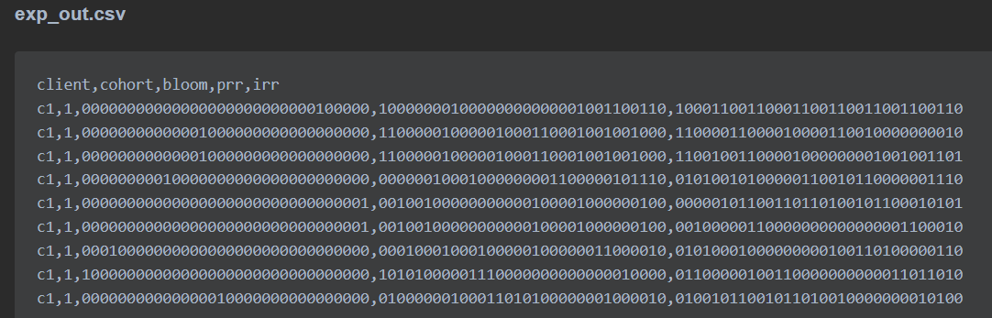
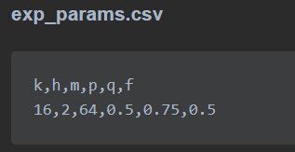
三、代码实现——RAPPOR报告
11
模拟数据流图
rappor_sim过程同时还写入以下文件：
dist_true_inputs.txt
在RAPPOR转换之后，得到了另一个包含700,000行的CSV文件。每个客户都被分配了一个队列。
客户端输入值得真实频数直方图
dist_hist.csv
客户端报告的唯一值列表，即v1~v50.
后两个文件仅用于比较结果，真实场景下客户端不会提供。

Slide 16
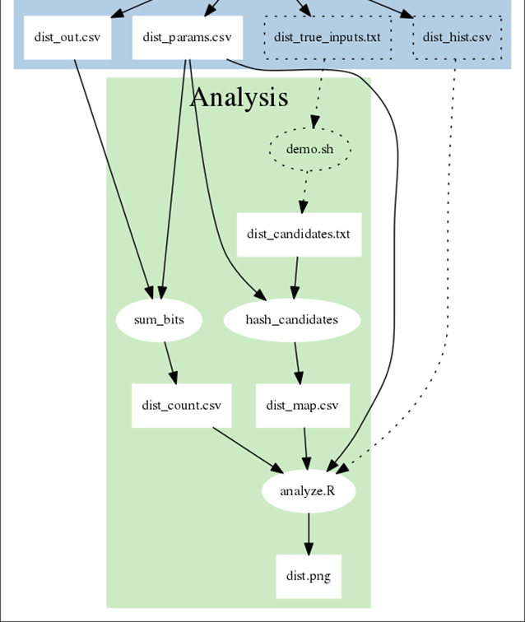
三、代码实现——服务器端聚合
12
分析数据流图
3、报告聚合（Report Aggregation）
获取dist_out.csv文件的输出来生成“counts”文件
def SumBits(params, stdin, stdout):
csv_in = csv.reader(stdin)
csv_out = csv.writer(stdout)
num_cohorts = params.num_cohorts
num_bloombits = params.num_bloombits
sums = [[0] * num_bloombits for _ in xrange(num_cohorts)]
num_reports = [0] * num_cohorts
for i, row in enumerate(csv_in):
try: #检测参数是否出错
(user_id, cohort, unused_bloom, unused_prr, irr) = row
except ValueError:
raise RuntimeError('Error parsing row %r' % row)
if i == 0:
continue
cohort = int(cohort)
num_reports[cohort] += 1
if not len(irr) == params.num_bloombits: #检测报告位数是否出错
raise RuntimeError(
"Expected %d bits, got %r" % (params.num_bloombits, len(irr)))
for i, c in enumerate(irr): #枚举irr中的每一位
bit_num = num_bloombits - i - 1
# e.g. char 0 = bit 15, char 15 = bit 0
if c == '1':
sums[cohort][bit_num] += 1 #累计计数
else:
if c != '0':
raise RuntimeError('Invalid IRR -- digits should be 0 or 1')
for cohort in range(num_cohorts):
#输出第一列是队列中报告的总数
row = [num_reports[cohort]] + sums[cohort]
csv_out.writerow(row)
Notes:
Enumerate() 枚举、列举函数。返回索引和值

Slide 17
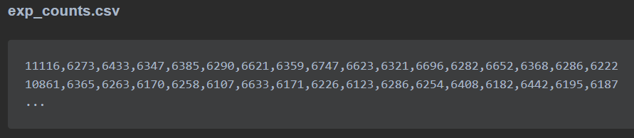
三、代码实现——服务器端聚合
13
分析数据流图
dist_count.csv
该文件有64行，因为默认情况下模拟有64个队列（m=64）。
共有17列。最左边的列是队列中的报告总数。剩余的16列对应于Bloom滤波器中的k＝16位。每列包含该位设置为1的报告数。
所以，通常来讲，报告生成的计数文件是一个m*(k+1)大小的矩阵。
此时得到了客户端报告中的频数汇总Cij，但由于RAPPOR算法的随机响应机制，该数据是有偏的，所以还要对其进行频数校正。

Slide 18
三、代码实现——构建MAP矩阵
14
分析数据流图
4、利用hash散列构建MAP映射文件
dist_map.csv
def HashCandidates(params, stdin, stdout):
num_bloombits = params.num_bloombits
csv_out = csv.writer(stdout)
for line in stdin:
word = line.strip() #移除首部空格
row = [word] #转换为列表数据类型
for cohort in range(params.num_cohorts):
bloom_bits = rappor.get_bloom_bits(word, cohort,
params.num_hashes,num_bloombits)
csv_out.writerow(row)

Slide 19
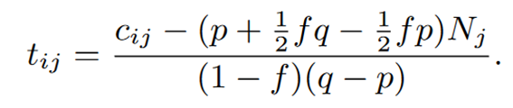
三、代码实现——RAPPOR分析
15
分析数据流图
5、RAPPOR分析（RAPPOR Analysis）
频数校正
EstimateBloomCounts <- function(params, obs_counts) {
stopifnot(m == nrow(obs_counts), k + 1 == ncol(obs_counts))
p11 <- q * (1 - f/2) + p * f / 2
p01 <- p * (1 - f/2) + q * f / 2
p2 <- p11 - p01 # ==(1-f)(q-p)
#dim()获取或设置指定矩阵的维数，c()将数据组合成向量
dim(obs_counts) <- c(m, k + 1)
#m*k的矩阵，具有在真实bloom filter中设置为1的每个比特的概率的估计计数。
ests <- apply(obs_counts, 1, function(cohort_row) {
N <- cohort_row[1] #队列的样本量——第一列为总数
v <- cohort_row[-1] #所有单个位的计数
(v - p01 * N) / p2 #按公式计算无偏频数估计
}）
dim(ests) <- c(k, m)
}
…… #计算标准偏差
list(estimates = ests, stds = stds) #返回校正后的数据及标准偏差
}
Notes:
Apply函数：把函数应用到数组的某个维度上
Apply(x,margin,fun…) :x为数据对象，margin是维度的下标，fun是指定的函数，…表示要传入函数的参数

Slide 20
三、代码实现——RAPPOR分析
16
5、RAPPOR分析（RAPPOR Analysis）
LASSO回归拟合
FitLasso <- function(X, Y, intercept = TRUE) {
mod <- try(glmnet(X, Y, standardize = FALSE, intercept = intercept,
lower.limits = 0, #设置输出非负
pmax = min(500, length(Y) * .8)), #避免过拟合
silent = TRUE)
# 如果拟合失败，则返回空的数据框架
if (class(mod)[1] == "try-error") {
coefs <- setNames(rep(0, ncol(X)), colnames(X)) }
else {
#coef()是一个通用的函数提取返回的对象建模功能模型系数
coefs <- coef(mod)
coefs <- coefs[-1, ncol(coefs), drop = FALSE]
# coefs[1] 是截距
}
coefs #提取指定lambda时特征的系数
}
LASSO回归方法是一种压缩估计，它通过构造一个惩罚函数来得到一个较为精炼的模型，使其压缩一些回归系数，即强制系数绝对值之和小于某个固定值，同时设定一些回归系数为０。在响应解码过程中主要用于估计部分较大的频数，而那些频数较小的项目直接作归０处理。
Glmnet是一个通过惩罚极大似然来适应广义线性和相似模型的软件包，筛选可以使loss达到最小的正则化参数lambda。
Notes:
Try()错误识别函数
Glmnet()
Standardize:进行标准化，避免量纲影响
Fit = glmnet（x,y,alpha,standardize）
Alpha = 0:岭回归 不进行变量的选择
Alpha = 1：LASSO回归 进行变量的选择
Intercept:线性模型的截距
将非零系数的数量限制为500或Y长度的80%，以较小者为准。

Slide 21
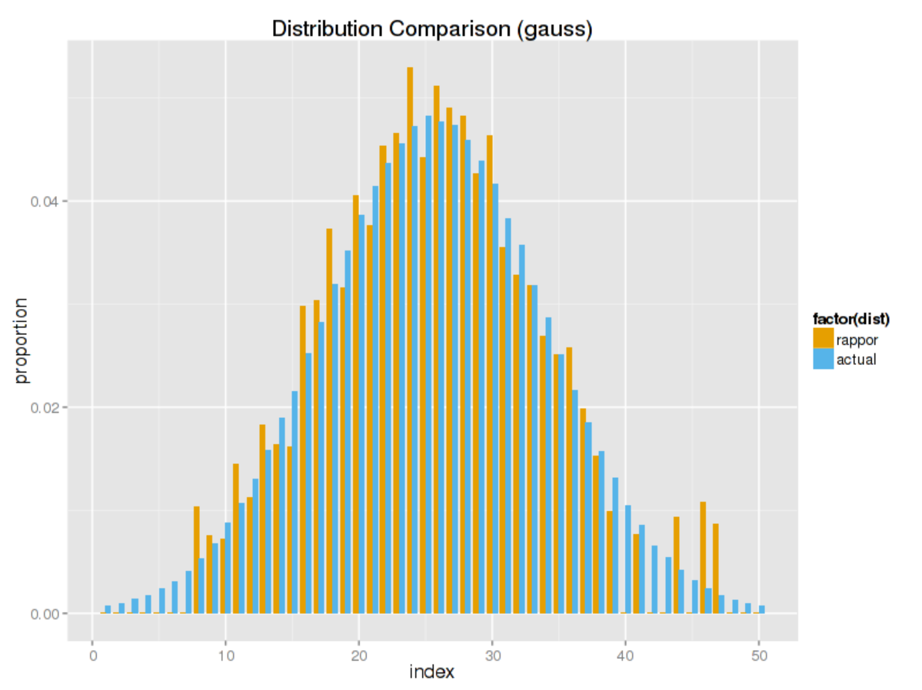
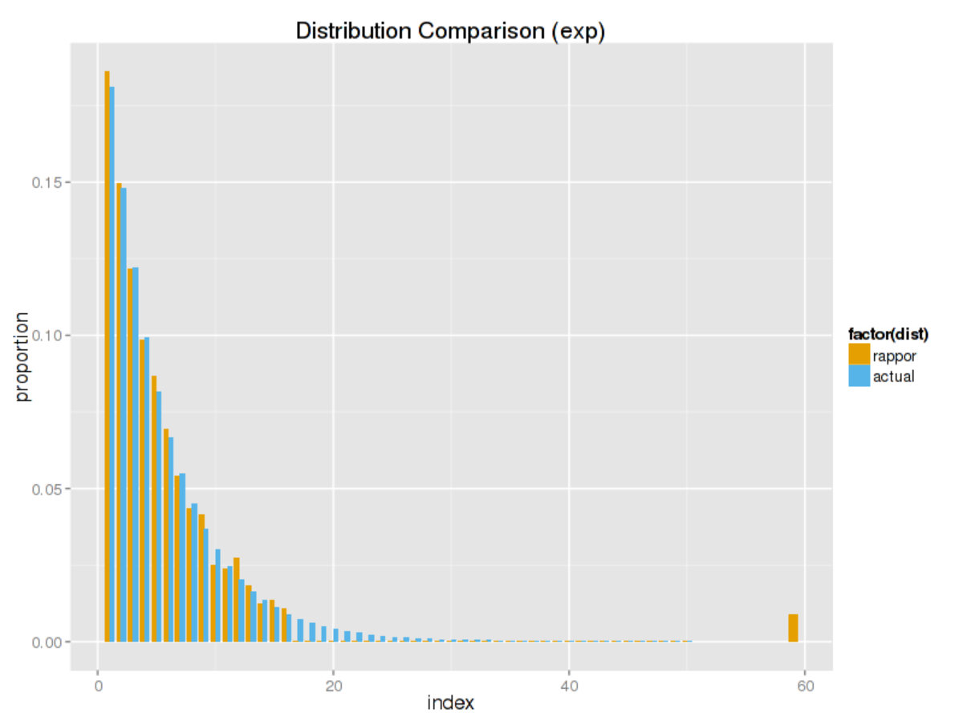
三、代码实现
17
绘制真实分布和推断分布以进行比较

Slide 22
三、代码实现
18
rappor.py
RAPPOR代码库提供的，用于客户端编码扰动的实现

Slide 23
三、代码实现——API
19
client/ rappor.py
可以移植到任意Python项目中。使用方式：
import rappor.py
实现客户端的编码扰动步骤：使用RAPPOR算法来扰动用户的真实值并报告。
get_bloom_bits()
利用布隆过滤器将用户真实值进行编码
Encoder
get_prr_masks()
永久随机响应步骤。扰动后的值永久保存在用户端本地。
SecureIrrRand()
瞬时随机响应步骤。每次报告都会进行一次瞬时随机响应。

Slide 24
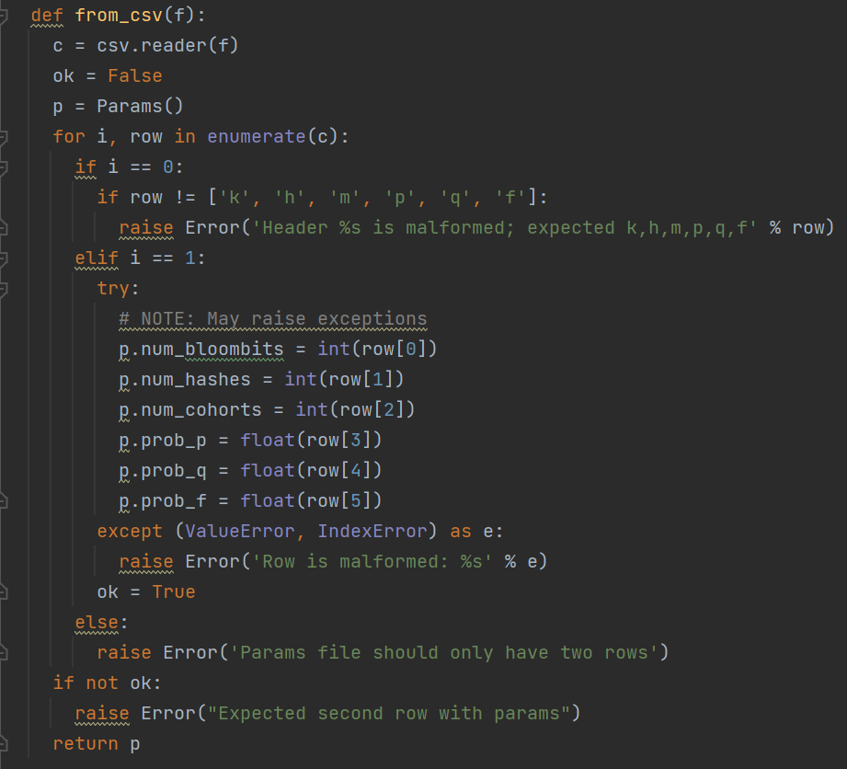
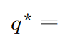
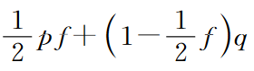
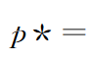
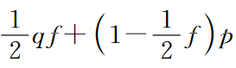
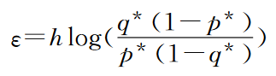
三、代码实现
20
Params 类：初始化编码参数
class Params(object):
def __init__(self):
self.num_bloombits = 16 #k
self.num_hashes = 2 #h
self.num_cohorts = 64 #m
self.prob_p = 0.50 #p
self.prob_q = 0.75 #q
self.prob_f = 0.50 #f
设置RAPPOR的编码参数，这些参数将会影响隐私性
k：布隆过滤器位数
h：哈希函数个数
m：用户分组数

Slide 25
三、代码实现——布隆过滤器编码
21
V
B
get_bloom_bits()函数
to_big_endian()函数
def get_bloom_bits(word, cohort, num_hashes, num_bloombits):
value = to_big_endian(cohort) + word #队列是4字节前缀
#创建hash对象，md5消息hash算法对传输值进行散列
md5 = hashlib.md5(value)
digest = md5.digest() #返回二进制结果
# MD5中有16个字节，在这种情况下，每个Bloom过滤器最多可以有16个哈希函数。否则报错：
if num_hashes > len(digest):
raise RuntimeError("Can't have more than %d hashes" % md5)
#返回要在布隆过滤器中设置的位数组
log('hash_input %r', value)
log('Cohort %d', cohort)
log(‘MD5 %s’, md5.hexdigest())
return [digest[i] % num_bloombits for i in range(num_hashes)]
def to_big_endian(i):
return struct.pack('>L', i)
#将整数转换为4字节的大端字符串，用于哈希。
Hashlib是一个提供了一些流行的hash算法的python库。
MD5是最常见的hash算法，速度很快，生成结果是固定的16字节。
*Hash算法不是加密算法

Slide 26
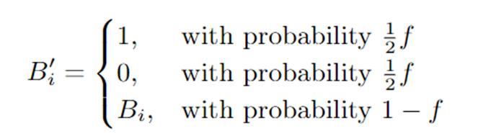
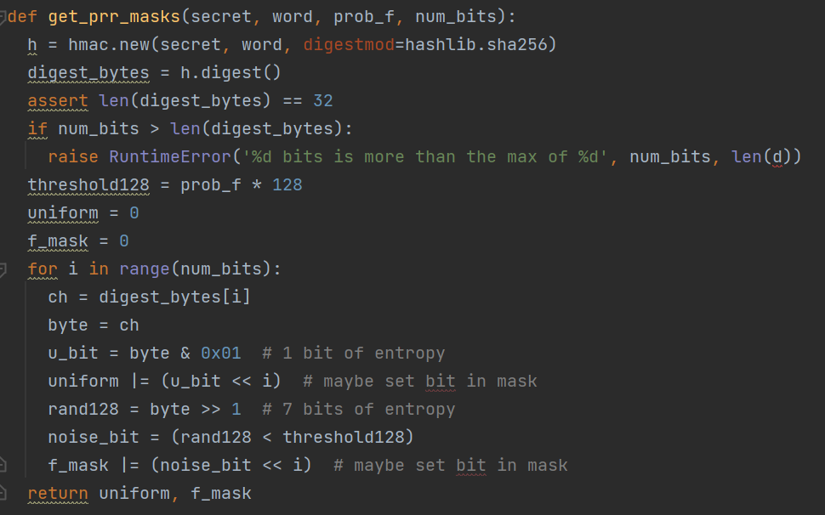
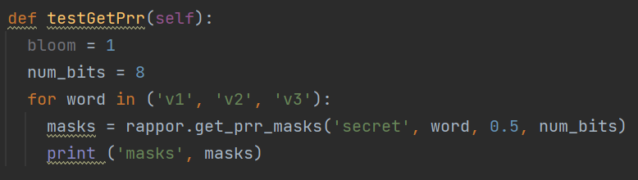
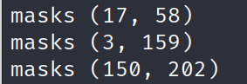
三、代码实现——永久随机响应扰动
22
B
B’
get_prr_masks 函数
永久随机响应过程
Hmac类:哈希消息认证码，用于验证完整性
new():返回一个HMAC对象
digest():返回消息签名二进制的字符串
Notes:
Hashlib.sha256 固定长度256bit 32字节
Key:secret 秘钥
Uniform bits为1，概率为1/2
f_mask位为1，概率为f。
prr = (bits & ~f_mask) | (uniform & f_mask)
-（uniform & f_mask）中的位为1，概率为f/2。
-（bloom_bits&~f_mask）清除概率为f的bloomfilter位，因此我们得到概率为1-f的B_i。
-剩余比特为0，剩余概率为f/2。
| ：按位或运算
|= ：按位或赋值
& ：按位与运算
<<：左移
~：取反运算
Entropy:信息熵
Hashlib和hmac的区别：
hashlib 中的md5 是没有key的，最多是加salt； 而 hmac 是必须加key和指定具体的算法
2. 使用hmac算法比标准hash算法更安全，因为针对相同的password，不同的key会产生不同的hash。

Slide 27
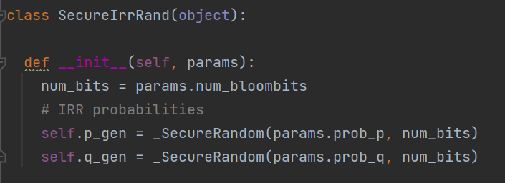
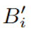
三、代码实现——瞬时随机响应扰动
23
B’
S
_SecureRandom 类
随机扰动函数。返回一个整型数，其中每个位以概率p变为1。
class _SecureRandom(object):
def __init__(self, prob_one, num_bits):
self.prob_one = prob_one
self.num_bits = num_bits
def __call__(self):
p = self.prob_one
rand = SystemRandom()
r = 0
for i in range(self.num_bits):
bit = rand.random() < p
r |= (bit << i)
return r
SecureIrrRand 类
瞬时随机响应过程
瞬时随机响应：
是永久随机响应后的结果

Slide 28
三、代码实现
24
改进的RAPPOR方法
估计两个变量间的联合分布
构建未知的候选字符串集词典

Slide 29
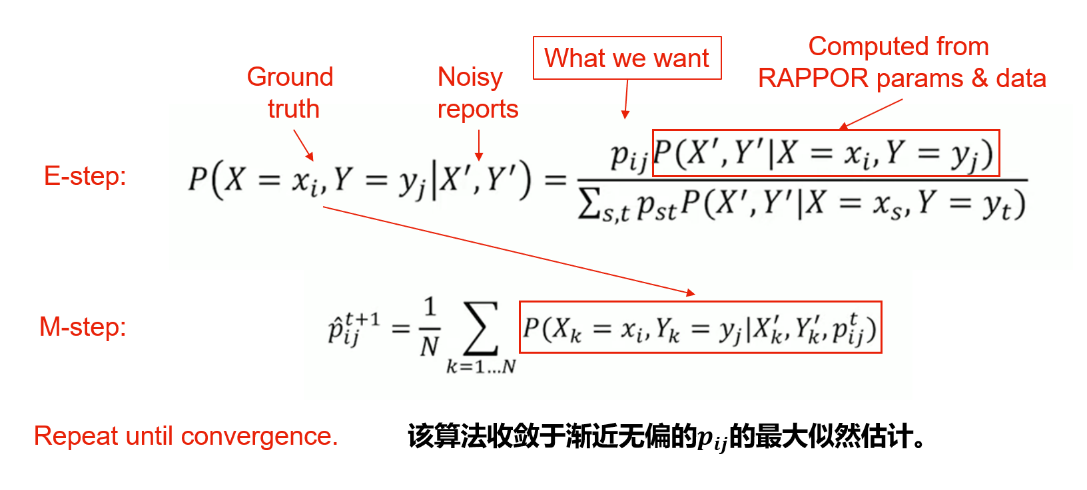
三、代码实现——关联性分析
25
估计联合分布
利用期望最大化算法：
对于学习单个变量的分布，RAPPOR算法足够应用了。但多数情况需要学习多个变量间的关联和相关性。（虽然已经通过RAPPOR算法测得每个单独变量的边际分布，但无法估计他们的联合分布）。
EM（Expectation-maximization）：是在数据缺失或不完整的情况下获得最大似然估计（MLE）的常用方法。适用于未观察到（缺失）真值且仅收集其噪声表示的RAPPOR应用。

Slide 30
三、代码实现——关联性分析
26
估计联合分布
利用EM期望最大化算法估计联合分布：不断迭代直至收敛
EM <- function(cond_prob, starting_pij = NULL, estimate_var = FALSE,max_em_iters = 1000, epsilon = 10^-6, verbose = FALSE) {
pij <- list()
state_space <- dim(cond_prob[[1]])
if (is.null(starting_pij)) {
pij[[1]] <- array(1 / prod(state_space),state_space)
} else {
pij[[1]] <- starting_pij }
i <- 0
if (nrow(pij[[1]]) > 0) { #执行EM算法
for (i in 1:max_em_iters) {
pij[[i + 1]] <- UpdatePij(pij[[i]], cond_prob)
dif <- max(abs(pij[[i + 1]] - pij[[i]]))
if (dif < epsilon) { #收敛
break }
Log('EM iteration %d, dif = %e', i, dif) }
}
#计算估计值的方差。
est <- pij[[length(pij)]]
if (estimate_var) {
#计算估计pij的方差
var_cov <- ComputeVar(cond_prob, est)
sd <- var_cov$sd #标准差
inform <- var_cov$inform #规约化值
var_cov <- var_cov$var_cov #方差
} else {
var_cov <- NULL
inform <- NULL
sd <- NULL
}
list(est = est, sd = sd, var_cov = var_cov, hist = pij, num_em_iters = i)
}
Notes:
Cond_prob:先前计算的条件分布
Starting_pij:估计的pij
estimate_var：标记是否应该估计计算分布的方差
max_em_iters：em迭代的最大次数
epsilon：收敛参数
verbose：标记是否显示错误数据
返回：估计pij、方差、误差参数
Nrow():用于返回指定矩阵的行数
数据类型为list时，[]操作将返回一个list数据类型,且将是List的子集;[[]]将返回list中的一个数据，该数据类型由其本身确定与list无关
Dim()用于获取或设置指定矩阵、数组或 DataFrame 的维数。
Prod():用于返回其参数中存在的所有值的乘法结果。
Updatepij():基于EM算法更新概率矩阵。
x$y 等价于 x[["y", exact = FALSE]]，用于获取dataframe或者list里面的某个变量

Slide 31
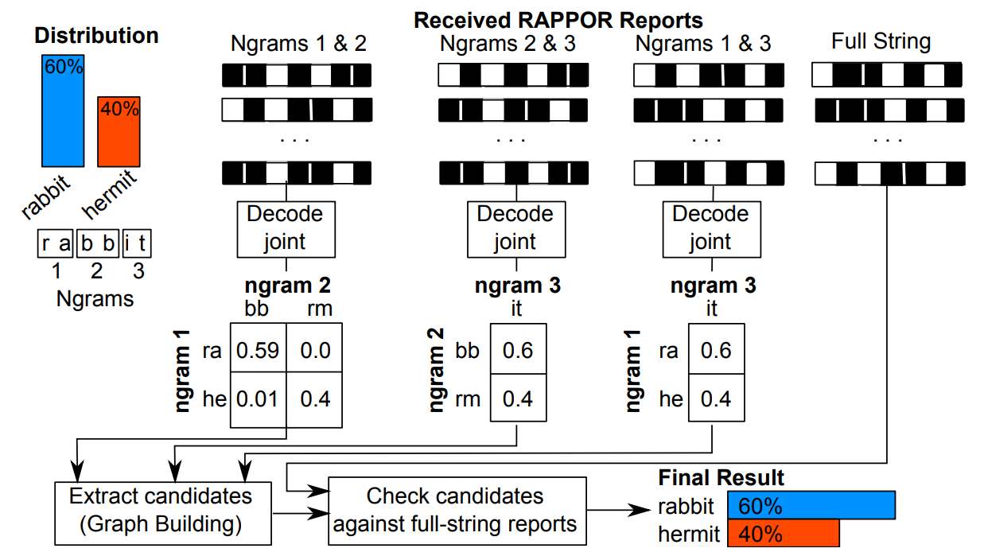
三、代码实现——构建未知词典
27
处理词典未知的情况（即无法确定候选字符串集）
SPM（Separate Pairs Method）

Slide 32
三、代码实现——构建未知词典
28
处理词典未知的情况：EstimateDictionary
获取报告数据列表并返回字典的字符串估计列表。
EstimateDictionary <- function(report_data, N, ngram_params, params) {
pairwise_candidates <- FindPairwiseCandidates(report_data, N,
ngram_params,
params) $candidate_strs
cat("Found the pairwise candidates. \n")
if (is.null(pairwise_candidates)) {
return (list())
}
found_candidates <- FindFeasibleStrings(pairwise_candidates,
report_data$pairings,
ngram_params$num_ngrams,
ngram_params$ngram_size)
cat("Found all the candidates. \n")
list(found_candidates = found_candidates,
pairwise_candidates = pairwise_candidates)
}
找到成对的最可能的ngrams
返回矩阵列表、成对分布列表。
使用上述成对比较找到的字符串列表来构建完整可行字符串列表。返回完整字符串候选列表。
返回：找到的候选项列表，成对候选项列表
Notes:
Report_data:包含与报表相关的数据的对象：
$inds：使用各种对收集的报告索引
$cohort：每个报告的队列
$map：用于所有ngram的映射
$reports：用于每个ngram和完整字符串的报告
N:发送报告的个人数量
ngram_params：与ngram长度等相关的参数
params：具有RAPPOR噪声水平、队列等的参数向量#
Paring:大小为2x列出的所有ngram位置配对（num_ngrams选择2）的矩阵
num_ngrams：每个单词的ngram总数。
ngram_size：每个ngram的字符数

Slide 33
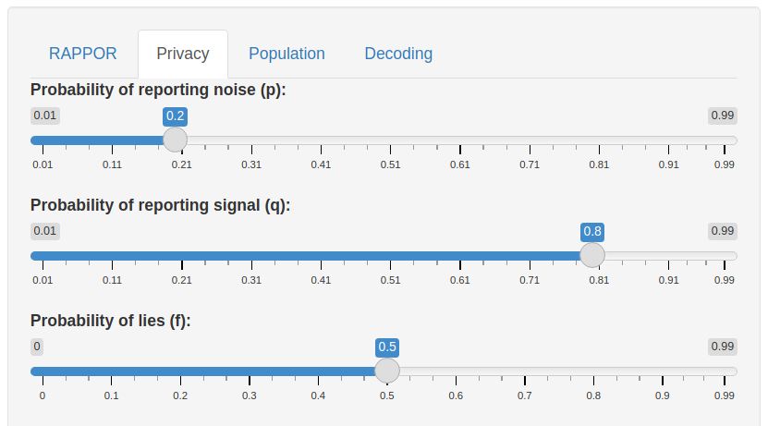
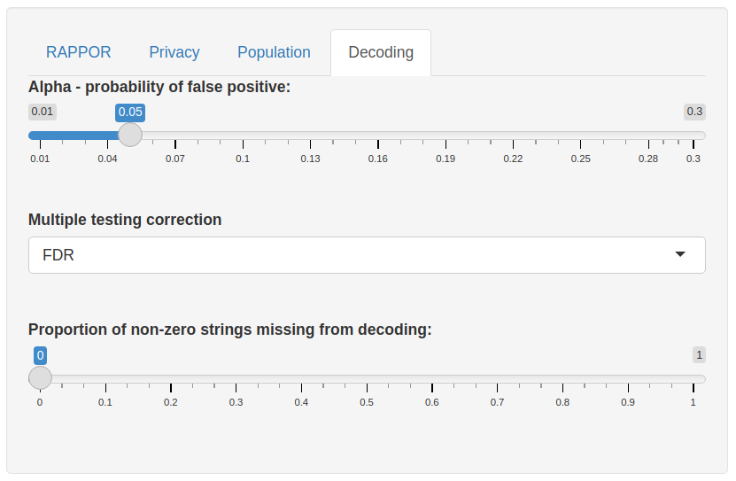
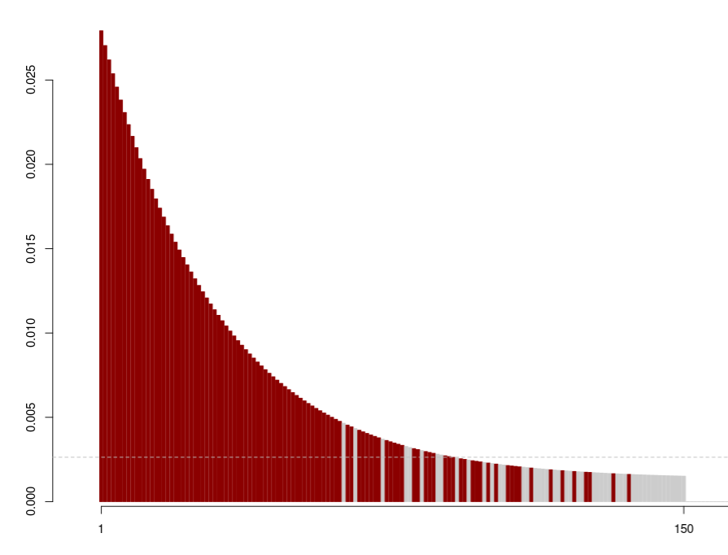
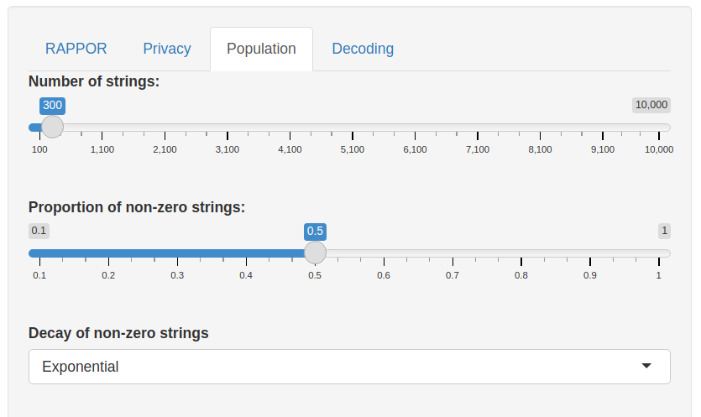
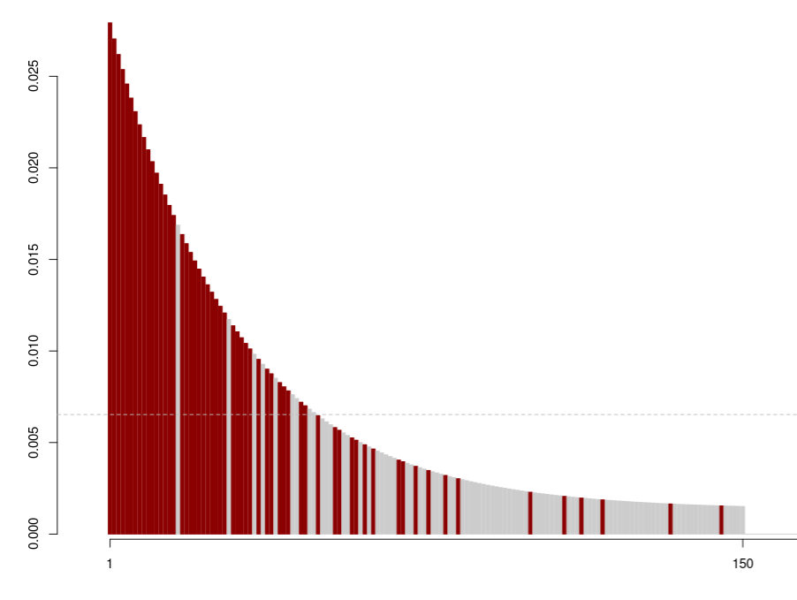
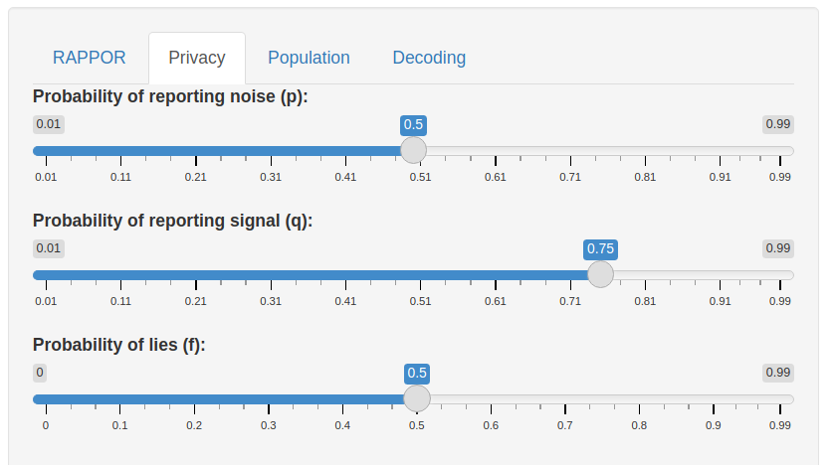
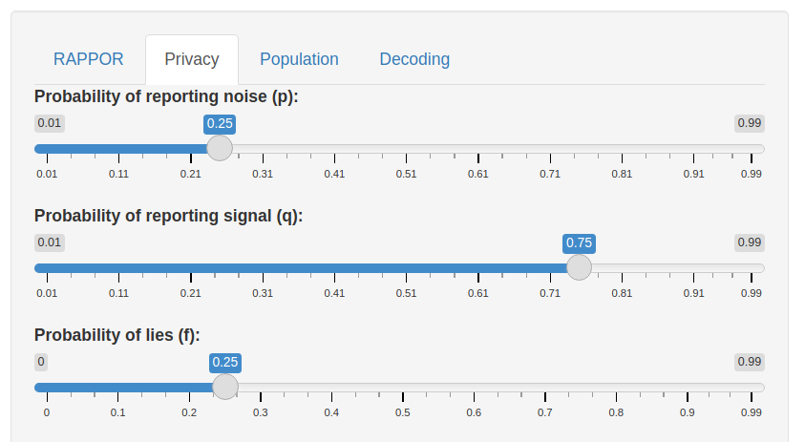
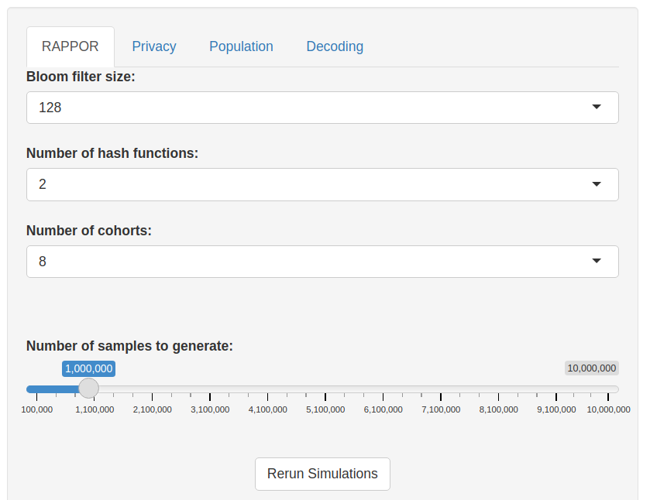
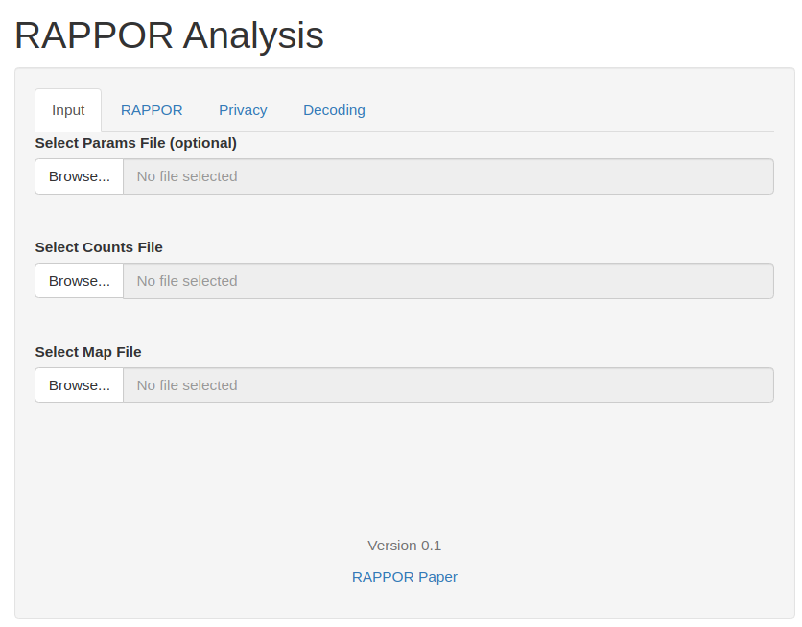
三、代码实现——实现可视化
29
利用Shiny实现的Web应用程序
Library(shiny)：shinyUI

Slide 34
目 录
01
研究背景
02
内容详述
03
代码实现
04
总结展望

Slide 35
四、总结展望
30
总结
RAPPOR是一个灵活、数学严谨和实用的匿名数据收集平台，用于在客户端数据上统计众包数据的隐私保护。RAPPOR通过提供定义良好的纵向差异隐私保证，优雅地处理来自同一客户端的多个数据收集。
RAPPOR的不足之处：
1.对于隐私预算的确定十分经验化，缺少一套系统的标准来确定最满足需求的隐私预算；
2.解码的开销太大，对于超大型的数据采集可能需要极大的解码开销；
3.在真实场景中，不可能只维护一个静态的MAP矩阵，因为在设计时不可能总能将所有候选项目都考虑到。
我的展望：
1.在算法改进方面继续深入研究，如减小解码成本和处理多值数据的分析等；
2.代码实现方面，完整实现RAPPOR开源项目，修正改进并在真实数据集上进行测试。

Slide 36




感谢大家！

